Slide 1
Курикулум навчального та корекцiйно-розвивального процесiв

Slide 2
Термін «курикулум» походить від латинського слова curriculum, що дослівно означає – програми для розвитку дітей. Термін вживається у галузі освіти.
Парадигма модифікації стандартного навчального плану грунтується на кількох уявленнях:
діти з інвалідністю мають нижчий рівень научуваності;
мають проблеми з виконанням контрольних завдань;
потребують більше повторень і практики для закріплення знань.

Slide 3
Курикулум
Курикулум базується на декiлькох особливостях:
Дiти-iнвалiди мають нижчий рiвень здатності до навчання (знижені когнітивні можливості).
Мають проблеми з виконанням контрольних та самостійних завдань
Потребують більше повторень i практики для закрiплення знань

Slide 4
Визначення й обґрунтування курикулуму в інклюзії здійснюється на підставі існуючих Державних стандартів та нормативно-правових документів, які забезпечують навчальний процес в освітньому закладі.

Slide 5
Навчальний план
Навчальний план – державний документ, яким встановлюються структура навчального року, навчальні предмети, порядок їх вивчення за роками навчання та відповідний бюджет часу.
Типові навчальні плани, що використовуються в системі спеціальної освіти, враховують особливості психофізичного розвитку дітей і мови навчання, а також містять інваріантну складову (зокрема й корекційно-розвивальні заняття), сформовану на державному рівні, обов'язкову для всіх загальноосвітніх навчальних закладів, у яких навчаються учні з вадами психофізичного розвитку, незалежно від їх підпорядкування, типів і форм власності, та варіативну, де передбачено додаткові години на вивчення предметів інваріативної складової, курси за вибором, індивідуальні та групові заняття.

Slide 6
Навчальний план
У навчальному плані представлені освітні галузі та предмети, через які вони реалізуються. Для створення оптимальних умов оволодіння навчальним матеріалом з здобувачами освіти, які потребують корекції фізичного та розумового розвитку, проводять індивідуальні й групові корекційні заняття, зокрема, логопедичні, з лікувальної фізкультури тощо.
Навчальні програми містять точно визначений обсяг і характер навчального матеріалу, які відповідають пізнавальним можливостям учнів з особливостями психофізичного розвитку.
Навчальні програми з усіх предметів передбачають розв'язання не лише загальноосвітніх, а й корекційних завдань.

Slide 7
Підручник
Підручник – це основна навчальна книга для здобувачів освіти. Зміст підручника, його структура й оформлення мають відповідати програмі предмета; йому притаманні:
тісний зв'язок теорії з практикою; доступність, логічність, переконливість і обгрунтованість викладу; структурна простота змісту; чіткість розташування матеріалу, виділення кольором основних понять, правил, висновків; невеликий обсяг статей (параграфів, оповідань); мінімальна кількість нових понять, термінів, правил, висновків у одній статті; максимальна простота і емоційна забарвленість словесного матеріалу; супровід текстів наочністю, прикладами, проте без перенасичення; відсутність абстрактних, мультиплікаційних зображень; наявність великої кількості матеріалу для повторення та закріплення вивченого; наявність додаткового матеріалу для індивідуальної та диференційованої роботи; відповідність шрифту віковим особливостям дітей; привабливе зовнішнє оформлення, тверда обкладинка.

Slide 8
Навчальний процес в інклюзивному навчальному закладі здійснюється диференційовано за програмами, посильними для дітей, і за умов кваліфікованої спеціальної корекційної допомоги.
Тому, крім учителя в навчальному процесі активну участь бере асистент вчителя, котрий володіє корекційно-компенсаторними технологіями. Він здійснює превентивне й корекційне сприяння психологічних і корекційних послуг.

Slide 9
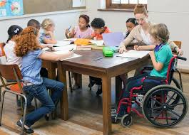
Т. Лорман наголошує, що важливо не розглядати модифікацію та адаптацію навчальної програми лише як зміну рівня навичок, необхідного для опанування матеріалу. Звичайно, модифікація може означати саме це, однак, зміну рівня навичок, необхідного для засвоєння матеріалу, слід розглядати як останній засіб.
Його можна застосувати після того, як повною мірою були розглянуті можливості іншої адаптації (такої, як використання техніки, додаткових людських або інших ресурсів). Стосовно окремих дітей (наприклад, тих, хто має лише порушення зору чи аналогічні порушення) модифікація рівня навичок, необхідних для засвоєння матеріалу, була б зовсім недоречною.

Slide 10
Портфолiо
Портфоліо – це одна з форм збору інформації про здобувача освіти та його розвиток, яка
передбачає: зміщення акценту з того, що учень не знає і не вміє, на його сильні сторони, тобто, що він знає і чого навчився чи може навчитися; інтеграцію кількісних і якісних оцінок; домінування самооцінювання над зовнішнім оцінюванням.
Також портфоліо має переваги, оскільки: характеризує якість навчання різнобічно і багатовимірно; розкриває індивідуальні можливості дитини; демонструє динаміку досягнень здобувача освіти за певний проміжок часу; допомагає визначити ефективність та відповідність індивідуальної навчальної програми можливостям дитини, коригувати її; стежити за розвитком соціалізації та формуванням особистості здобувача освіти; здійснювати зворотний зв'язок між дитиною, батьками, вчителем.

Slide 11
«Сase study»
«Case study» – це приклади успішної практики залучення дітей з особливими освітніми потребами до інклюзивних шкіл. Подається як описова інформація про здобувача освіти, його попередній досвід, програми за якими навчався, допомога, що надається в закладі загальної середньої освіти, характеризується робота фахівців: форми роботи, технології та реакція здобувача освіти на таке втручання. Також подається інформація про перспективу подальшого навчання чи професійної спрямованості здобувача освіти. Може доповнювати портфоліо.

Slide 12
Реалізація курикулуму в навчальному процесі.
Індивідуальний навчальний план – один з найважливіших інструментів у роботі з дітьми з особливими потребами, формальний документ, який містить детальну інформацію про дитину й послуги, які вона має отримувати.
Він розробляється командою педагогів і фахівців, об'єднує їхні зусилля з метою створення комплексної програми роботи з дитиною і, водночас, визначає, які саме послуги надаватиме кожен фахівець.
Батьки – активні учасники складання індивідуального навчального плану, оскільки вони знають своїх дітей краще за – інших. Індивідуальний навчальний план визначає необхідні адаптації та слугує підгрунтям для подальшого планування навчальних занять. Він розробляється реалізується для кожного здобувача освіти з особливими освітніми потребами.

Slide 13
Реалізація курикулуму в навчальному процесі.
У інклюзивному закладі рішення стосовно форм, методів, засобів роботи з дитиною ухвалюється колективно; члени команди несуть колективну відповідальність за результат. Також необхідно пам'ятати, що:
батьки – рівноправні членами команди;
всі члени команди мають рівний статус і вважаються однаково важливими;
знання та вміння представників різних дисциплін інтегруються під час розробки та реалізації навчального плану роботи з дитиною.

Slide 14
Реалізація курикулуму в навчальному процесі.
Робота в інклюзивних закладах загальної середньої освітих завдяки цілеспрямованій роботі всіх фахівців здійснюється у таких напрямках:
– соматична комплексна робота;
– неврологічна комплексна робота;
– психологічна комплексна робота;
– логопедична комплексна робота;
– педагогічна комплексна робота;
– нейрофізіологічна комплексна робота;
– організована батьківська комплексна робота.

Slide 15
Професiйнi вмiння iнклюзивних шкiл передбачають
Належне оцiнювання особливих потреб i можливостей дiтей.
Адаптацiйну та модифiкацiйну змiну навчальних планiв та програм.
Використання допомiжних навчальних технологiй, зокрема диференцiйованих методик навчання.
Планування та реалiзацiя спiльноi дiяльностi рiзнопрофельних фахiвцiв i батькiв дiтей з обмеженими можливостями .
Використання iндексу iнклюзiї.

Slide 16
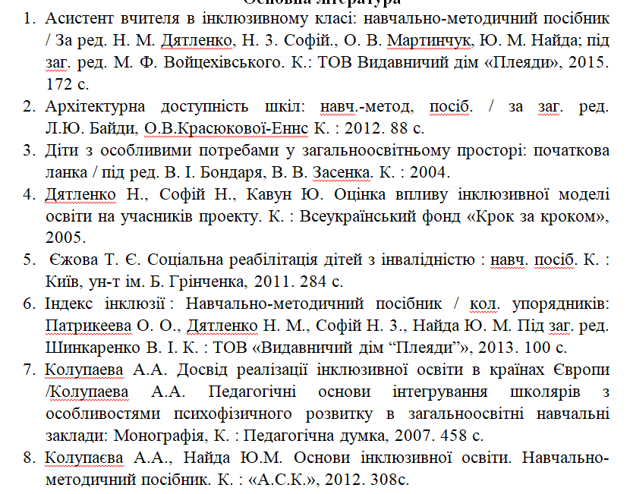
Список літератури:

Slide 17
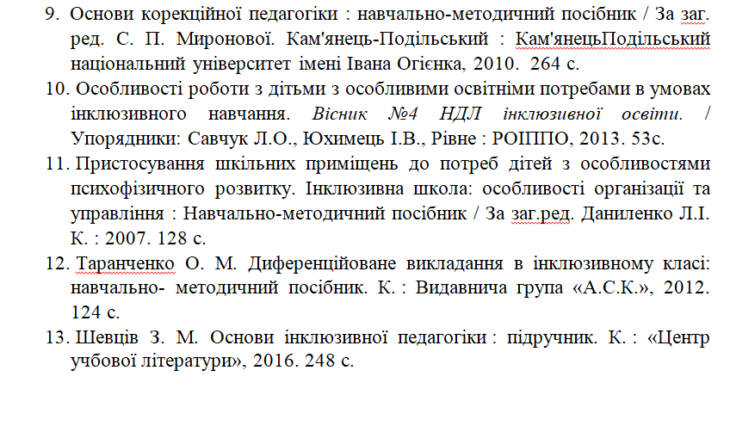
Список літератури:

Slide 18
Дякую за увагу!

